Slide 1

Problema de satisfacibilidad booleana
© José María Amusquívar Poppe & Prashant Jeswani Tejwani

Slide 2
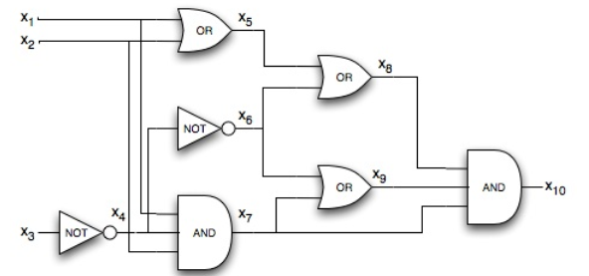
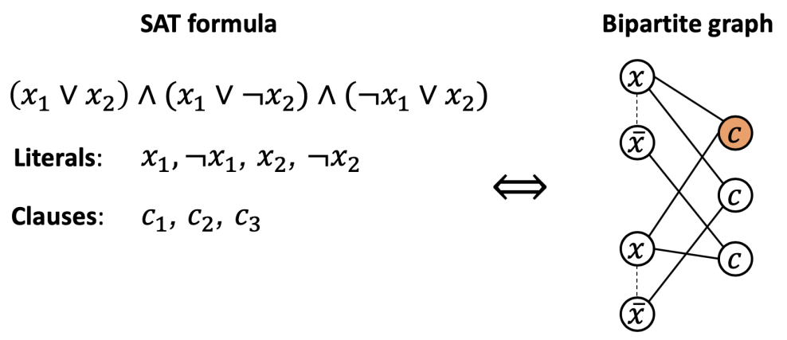
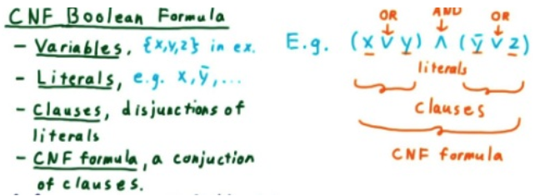
Problema SAT

Slide 3
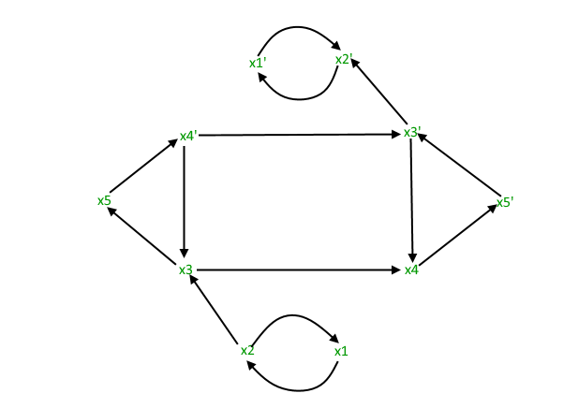
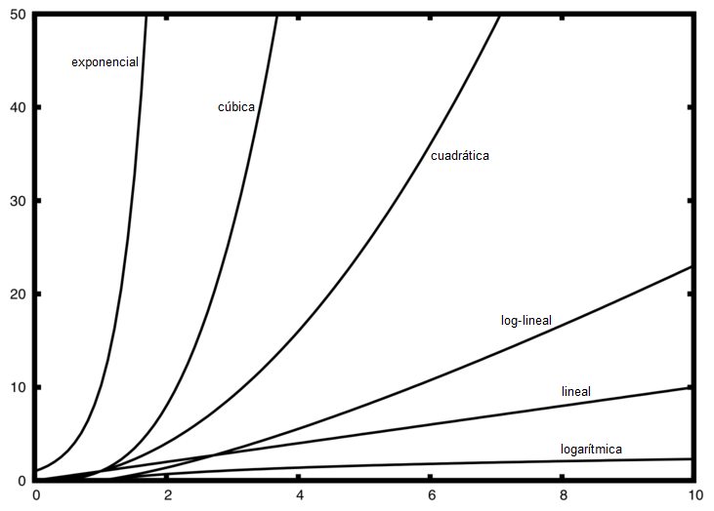
Versiones de tiempo polinómico del SAT
2-SAT
MAX 2-SAT
HORN SAT
DUAL HORN SAT
DNF SAT
….

Slide 4
Algoritmos para SAT
Algoritmo de Fuerza Bruta
Algoritmos Greedy/Búsqueda local
Algoritmo Davis-Putnam (DP)
Algoritmo Davis-Putnam-Logemann-Loveland(DPLL/DLL)
Algoritmo con Programación con restricciones
Algoritmo MIP
Algoritmo Conflict-Driven Clause-Learning (CDCL)

Slide 5
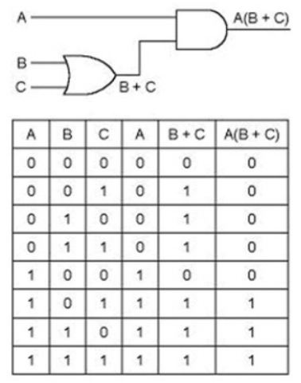
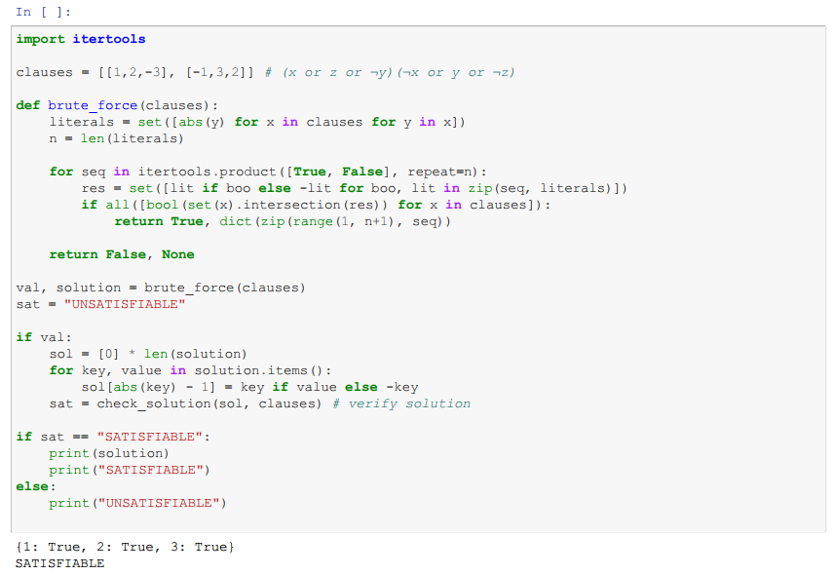
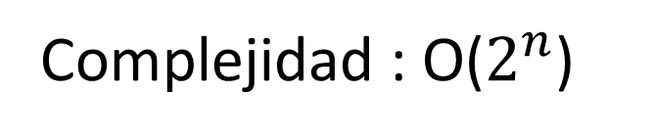
Algoritmo de Fuerza Bruta
Complejidad : O($2^{n}$)

Slide 6
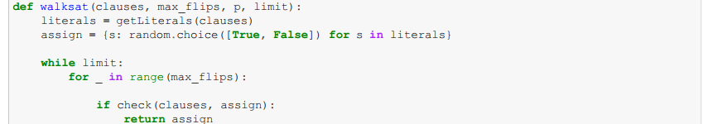
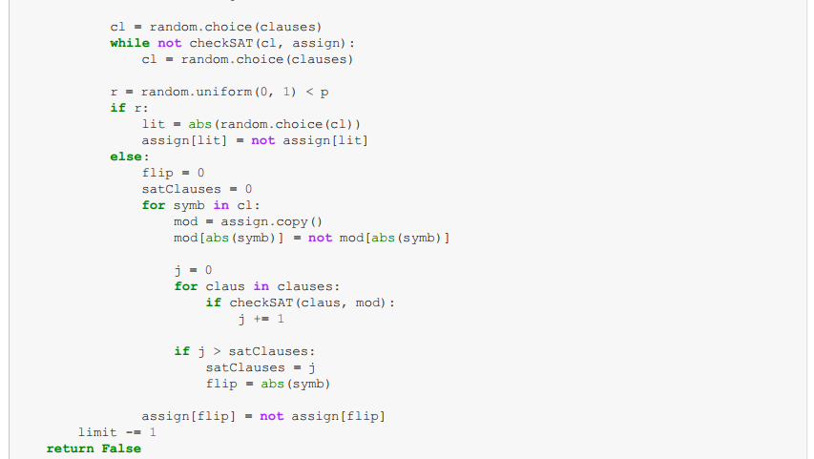
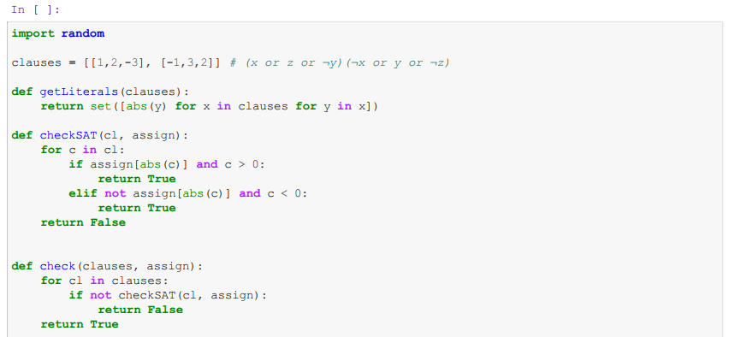
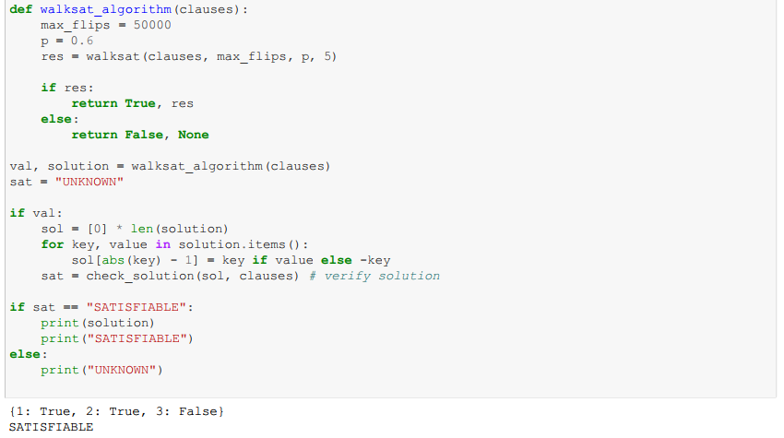
Algoritmos Greedy/Búsqueda Local
WalkSAT/GSAT
Constraint Breakout Method
Algoritmos Genéticos
Tabú Search
Simulated Annealing
…

Slide 7
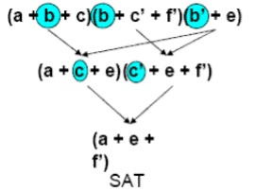
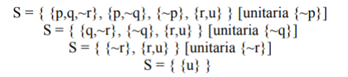
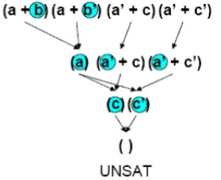
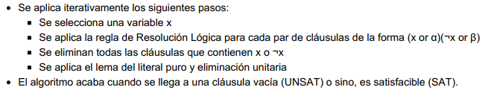
Algoritmo DP

Slide 8
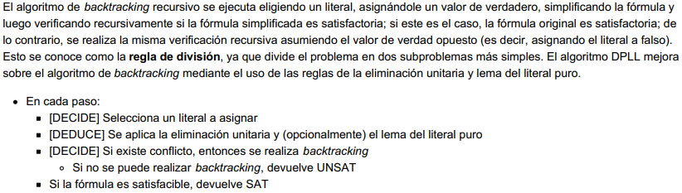
Algoritmo DPLL/DLL
(¬a or b or c) (a or c or d) (a or c or ¬d) (a or ¬c or d) (a or ¬c or ¬d) (¬b or ¬c or d) (¬a or b or ¬c) (¬a or ¬b or c)

Slide 9
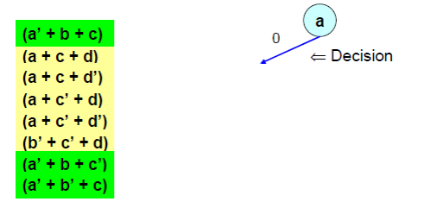
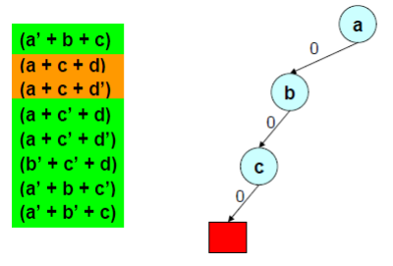
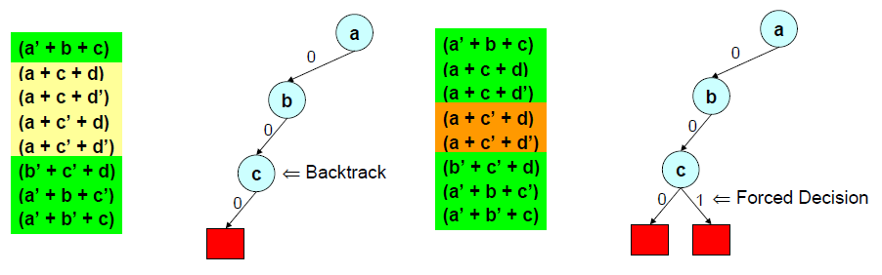
(¬a or b or c) (a or c or d) (a or c or ¬d) (a or ¬c or d) (a or ¬c or ¬d) (¬b or ¬c or d) (¬a or b or ¬c) (¬a or ¬b or c)

Slide 10
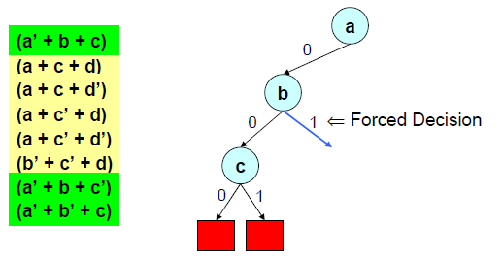
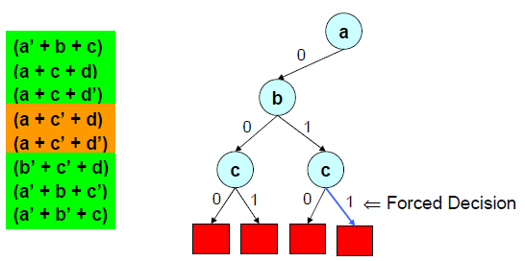
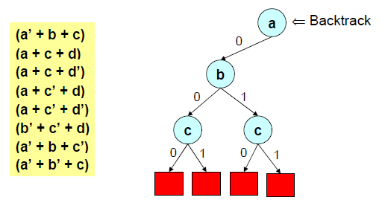
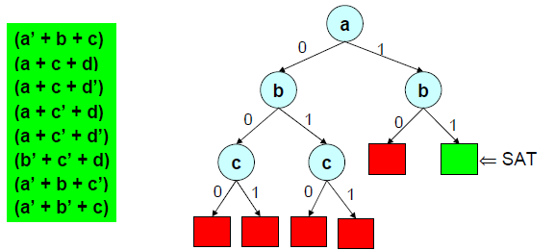
(¬a or b or c) (a or c or d) (a or c or ¬d) (a or ¬c or d) (a or ¬c or ¬d) (¬b or ¬c or d) (¬a or b or ¬c) (¬a or ¬b or c)

Slide 11
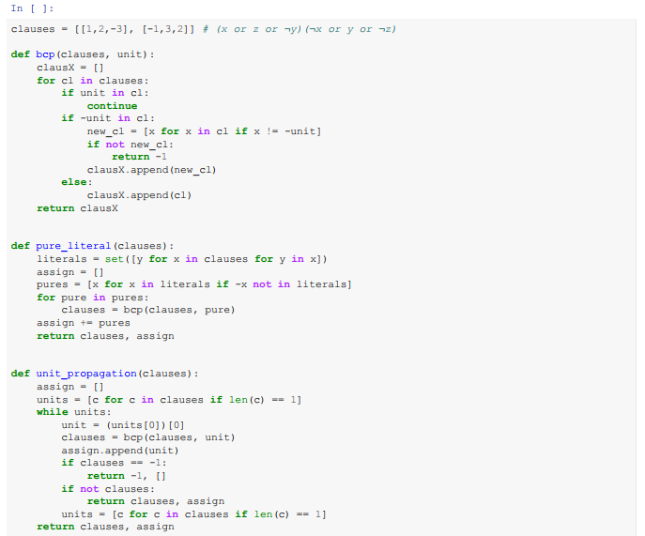
Eliminación unitaria
Lema del literal puro

Slide 12
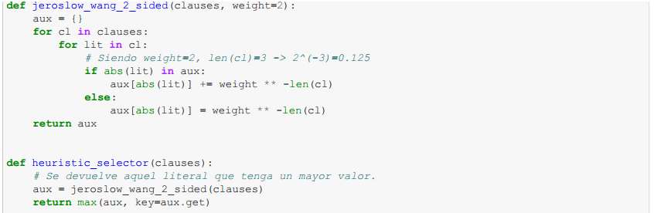
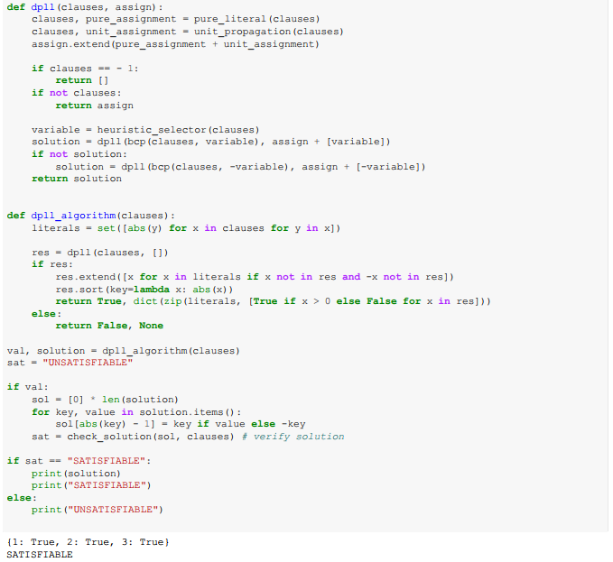
Heurística

Slide 13
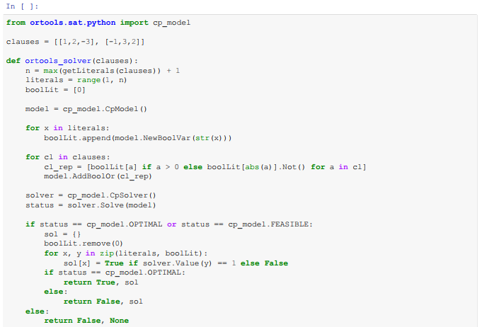
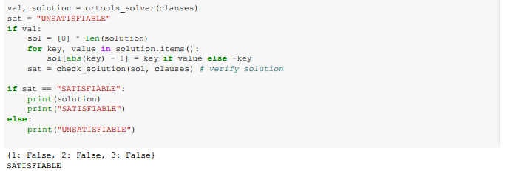
Algoritmo con Programación con restricciones

Slide 14
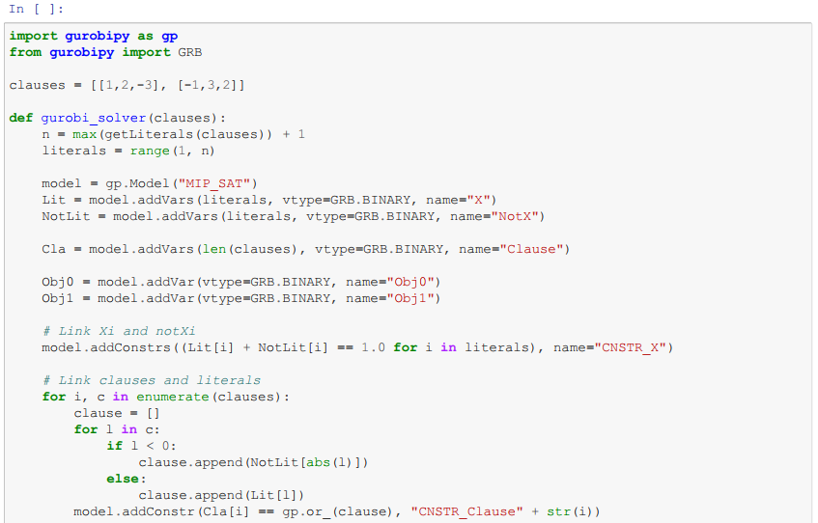

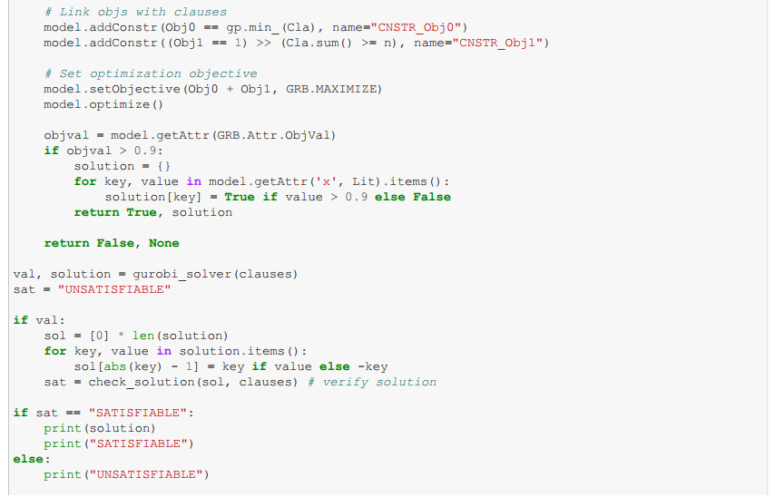
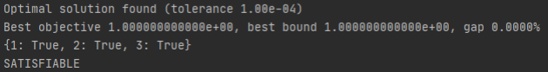
Algoritmo MIP

Slide 15
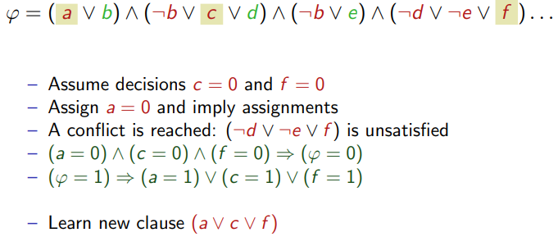
Algoritmo CDCL
En el CDCL, durante la búsqueda de retroceso o backtracking, para cada conflicto, se aprende una nueva cláusula, que explica y evita la repetición del mismo conflicto

Slide 16
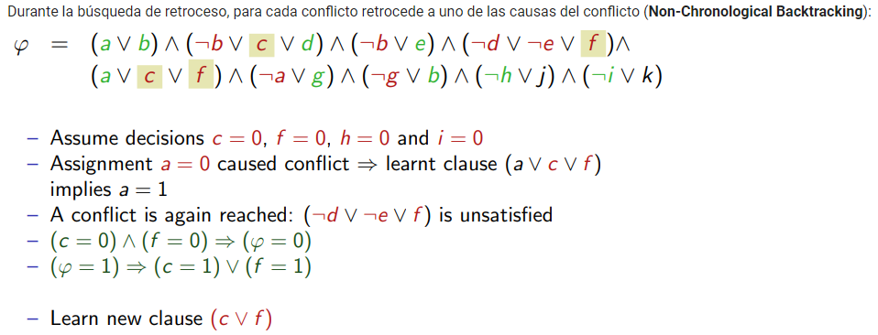
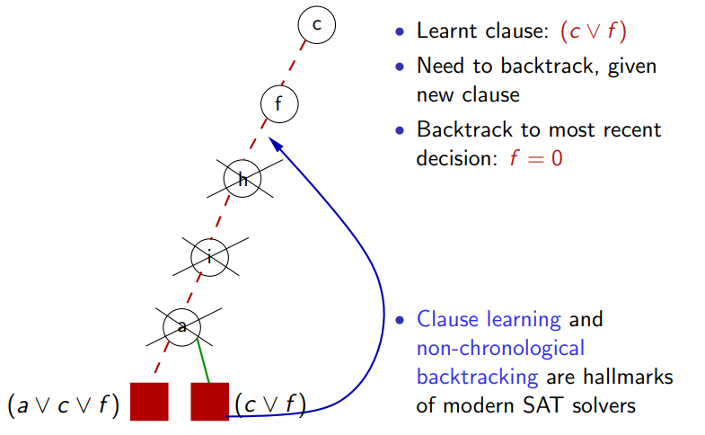

Slide 17
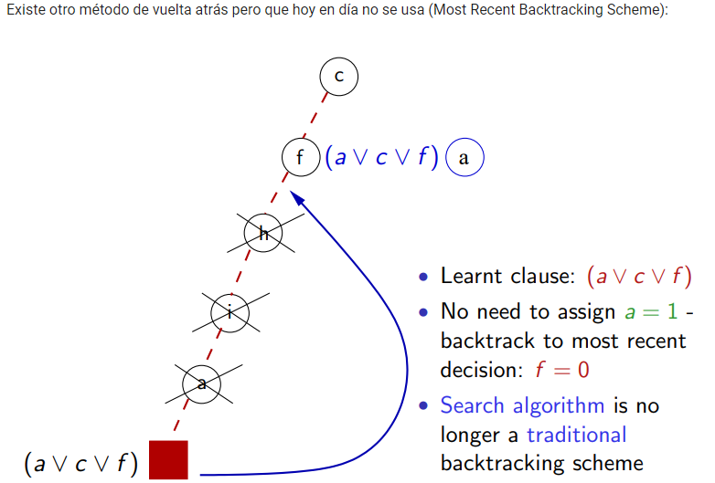

Slide 18
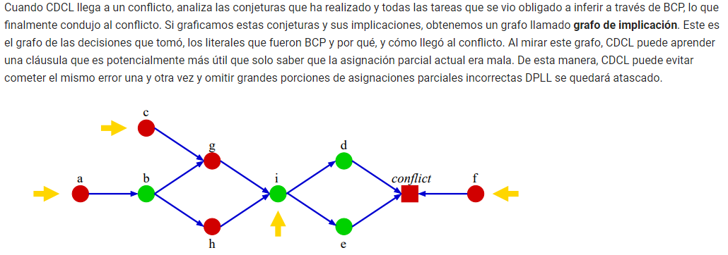

Slide 19
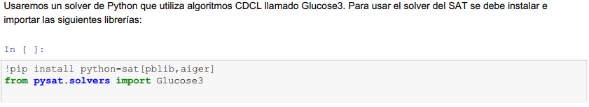
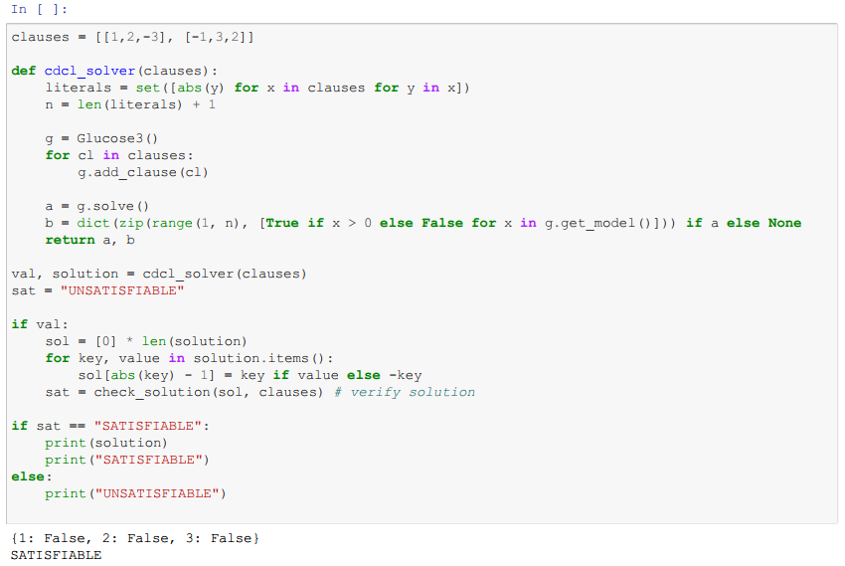

Slide 20
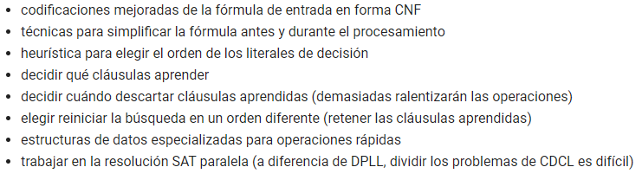
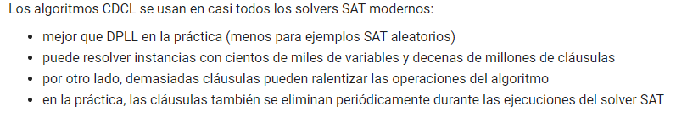
Solvers de SAT actualmente

Slide 21
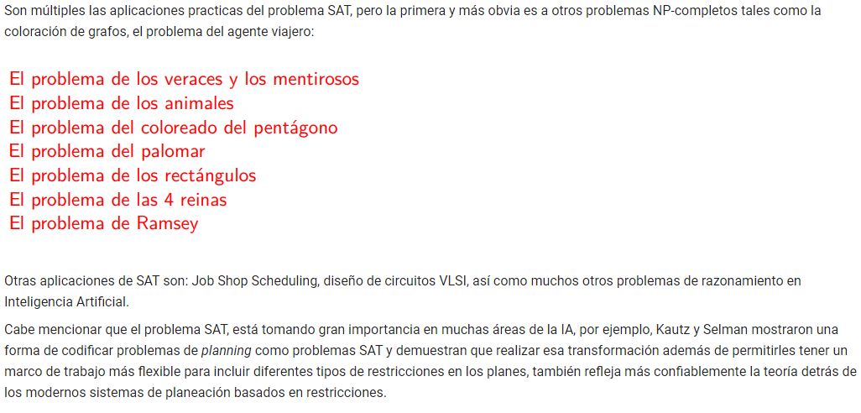
Aplicaciones del SAT

Slide 22
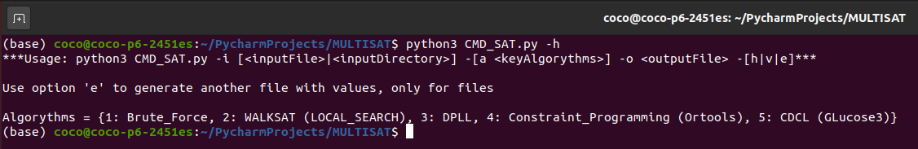
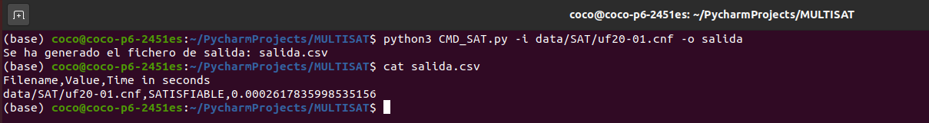
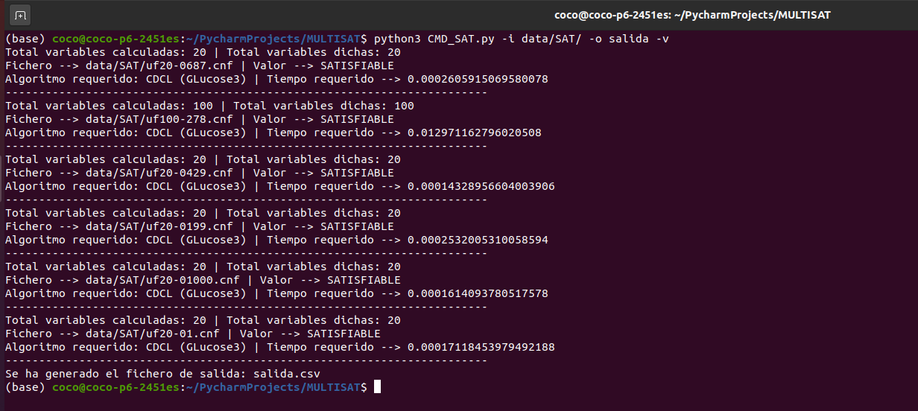
Programa en CLI
Funcionamiento usando la opción “-h”, que imprime el mensaje de ayuda.
Funcionamiento usando la opción “-io”, que acepta un fichero o directorio de entrada y especifica uno de salida.
Opción “-v=verbose” habilitada, usando como “-i <input>” un directorio que contiene ficheros “*.cnf”.

Slide 23
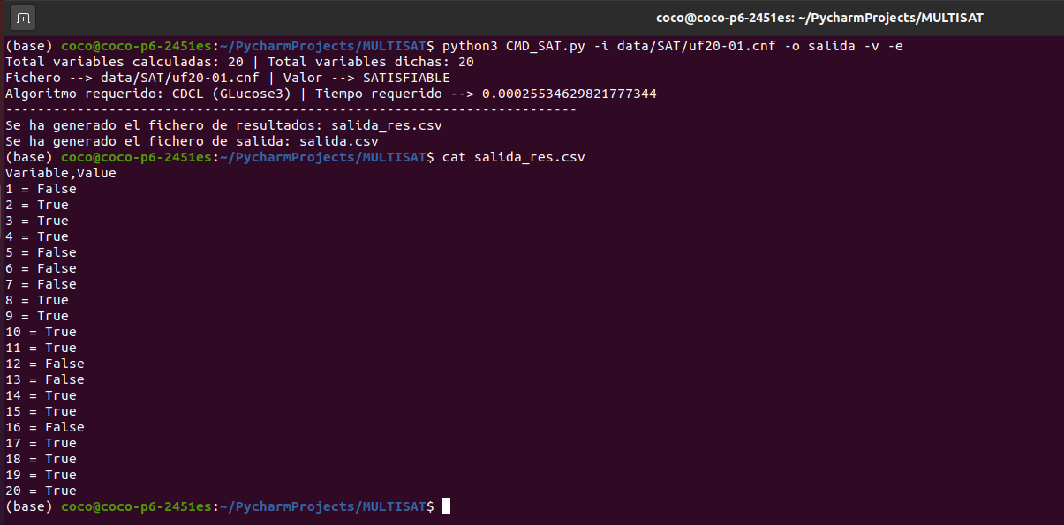
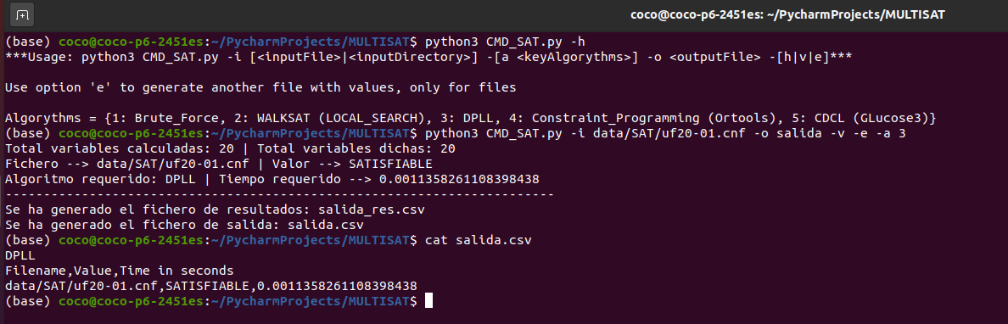
Opción “-e” habilitada, sólo disponible para ficheros.
Crea un fichero adicional con los valores que deben tomar los literales para que la clausula sea satisfactoria.
Opción “-a” habilitada, recibe como parámetro un entero entre 1 y 5, ambos inclusive, donde cada uno representa el algoritmo a utilizar, presentados en Algorythms.
Por defecto ejecuta el 5.

Slide 24
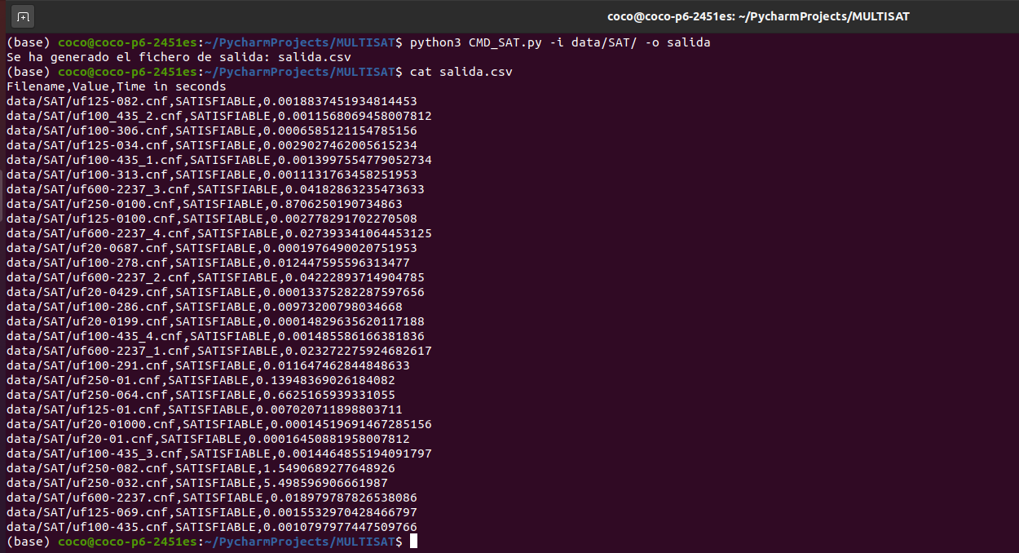
Formato estándar del fichero de salida creado, donde se presenta el nombre del fichero, el valor de la clausula y el tiempo que tardó en ejecutar.

Slide 25
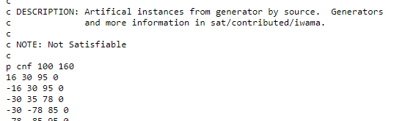
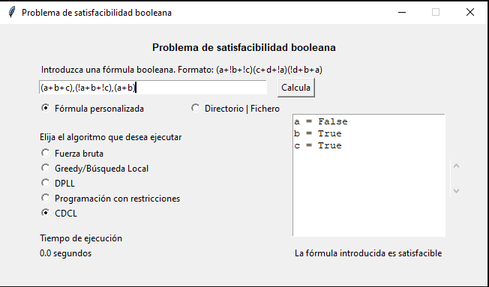

Programa en GUI
CNF FILE
Asignación de literales las cuales hacen que la cláusula sea satisfacible
Segundos que ha tardado el algoritmo elegido en procesar la fórmula
Procesar fórmula personalizada con el formato:
(literal1+literal2+literal3),(!literal1+literal2+!literal2)…
! => representa la negación de un literal
, => representa un and en lógica preposicional
+ => representa un or en lógica preposicional
Procesar fichero CNF con el formato (literales numéricos):
c comentarios informativos
p cnf num_literales num_claúsulas
int1 int2 -int3… 0
-int3 int4 -int1… 0
…

Slide 26



Segundos que ha tardado el algoritmo elegido en procesar todos los ficheros
Nota: siempre se generará un fichero de salida llamado resultado.csv

Slide 27
Contenidos del proyecto
La memoria del trabajo en formato Jupyter se encuentra en el siguiente enlace: https://colab.research.google.com/drive/1Ap0F3EcCYUNnRG3oLt9V19gHpuOxo5hh?usp=sharing
Tanto los dos programas (CLI, GUI) y la memoria del trabajo en formato PDF se encuentran adjuntos en el proyecto.
Si no ha podido acceder a los archivos descritos anteriormente, el proyecto completo se encuentra en el siguiente enlace:
https://github.com/JoseMAP-99/MultiSAT
https://github.com/Prashant-JT/BooleanSatisfiabilityProblem

Slide 28
Bibliografía
https://ptolemy.berkeley.edu/projects/embedded/eecsx44/fall2011/lectures/SATSolving.pdf
http://sedici.unlp.edu.ar/bitstream/handle/10915/65402/Documento_completo.pdf-PDFA.pdf?sequence=1&isAllowed=y
https://www.cs.upc.edu/~larrosa/MEI-CSI-files/SAT/csi-apuntes-sat.pdf
https://www.cs.us.es/~jalonso/cursos/li-12/temas/tema-6.pdf
http://sat.inesc-id.pt/~ines/sac10.pdf
https://ethz.ch/content/dam/ethz/special-interest/infk/chair-program-method/pm/documents/Education/Courses/SS2018/Program%20Verification/01-SATSolving.pdf
http://spi.inf.udec.cl/asin.pdf
https://cse442-17f.github.io/Conflict-Driven-Clause-Learning/

Slide 29
https://github.com/pysathq/pysat
https://developers.google.com/optimization/cp/cp_solver
https://www.gurobi.com/wp-content/plugins/hd_documentations/documentation/9.0/examples.pdf
https://github.com/marcmelis/dpll-sat
https://www.youtube.com/watch?v=biozy5R1VLs
https://www.youtube.com/watch?v=x-Ik9YAFAPo
https://www.cs.ubc.ca/~hoos/SATLIB/benchm.html
https://fairmut3x.wordpress.com/2011/07/29/cnf-conjunctive-normal-form-dimacs-format-explained/

